Slide 1
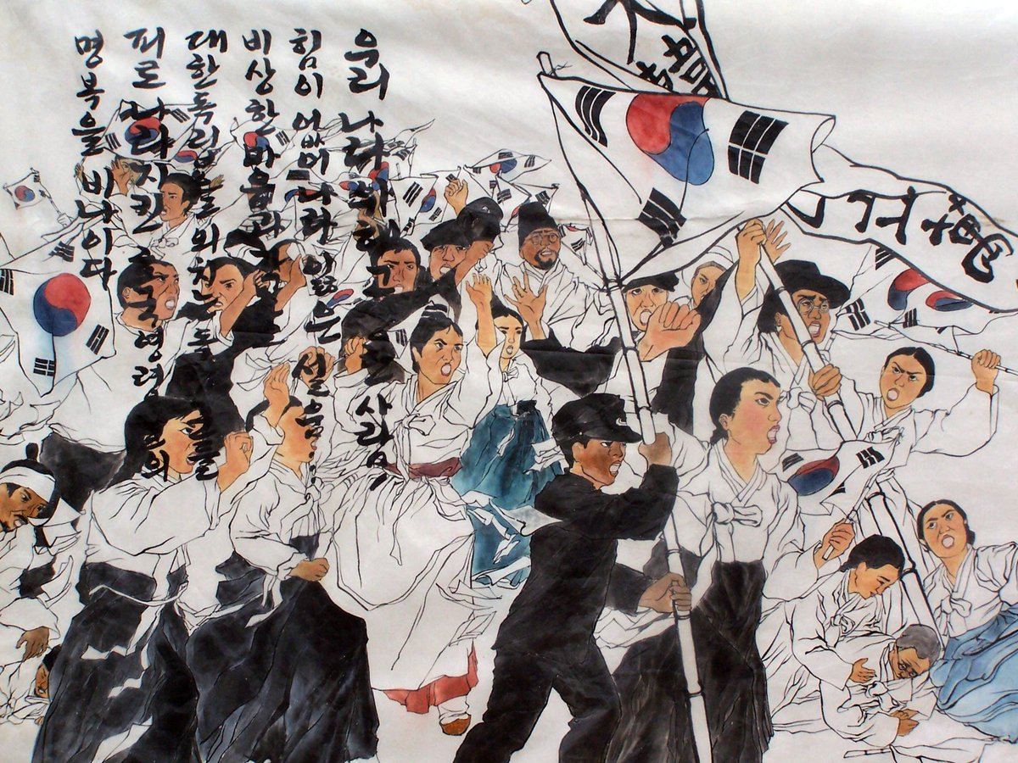

3·1운동
3·1운동 내용과 정신
Notes:
3·1 운동, The March 1st Movement
The story and the spirit of the March 1st Movement

Slide 2
3·1 운동이란
1919년 3월 1일 시작
한국의 독립을 선언한 비폭력 만세운동
학생과 종교계 지도자가 주도하여 시민들이 함께 참여한 만세운동
다른 이름: 기미 독립 만세 운동, 기미 독립 운동,
3·1 만세운동
Notes:
The March 1st Movement began on March 1, 1919 and spread across the country. It was a nonviolent national independence movement that declared Korea’s independence. It was an independence movement led by students and religious leaders, and citizens participated together. It's also called the 기미 독립 만세 운동 or 기미 독립 운동. It is also called the 3·1만세 운동.

Slide 3
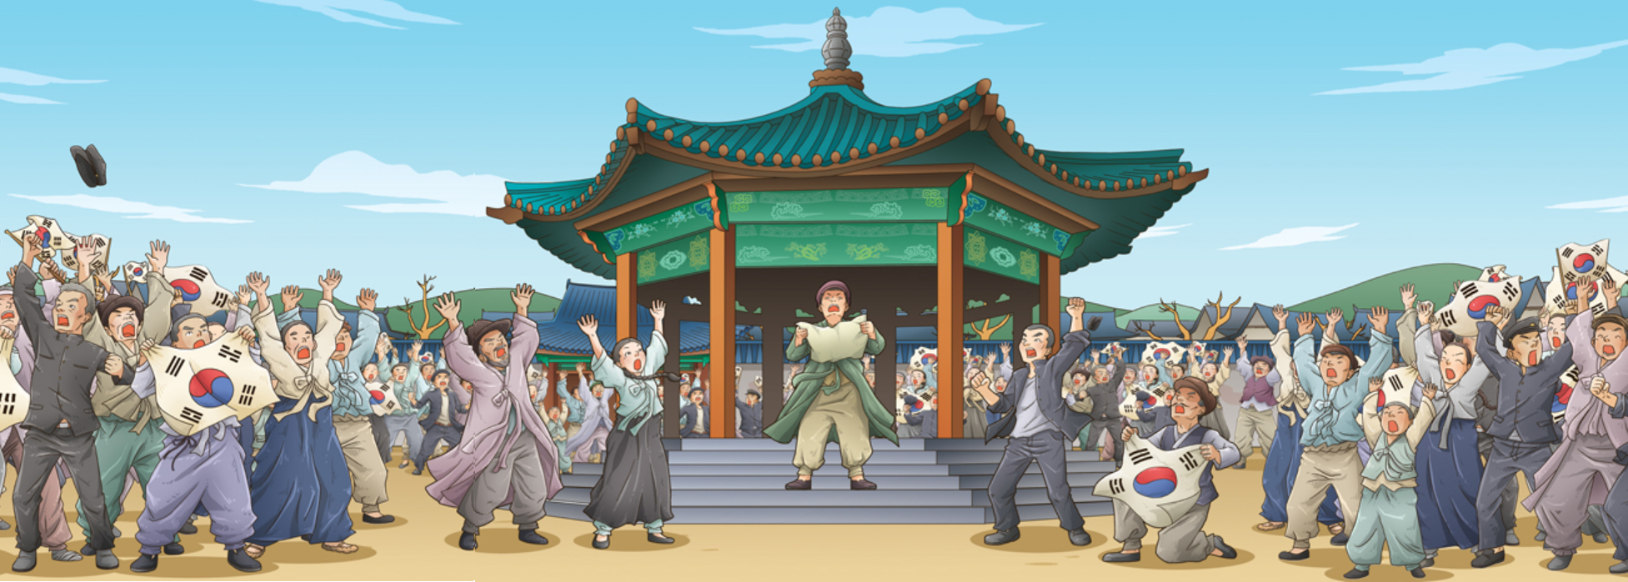
대한독립만세
조선독립만세
독립 선언서 낭독
Notes:
Look at the picture. The person in the middle is reading ‘the Proclamation of Korean Independence, 독립 선언서’
<click> (글씨 나온 후 설명 자동재생) The people are crying out, ‘대한독립만세’ ‘조선독립만세’ meaning, ‘Long Live Korea’s Independence.’

Slide 4
3·1 운동 배경
국내 요인
  민족 독립운동의 지속
  민족의 응집력 강화 – 하나의 민족으로 단합하게 됨
  독립운동 기반 조성 – 일본의 탄압으로 독립에 대한 의지가 강해짐
Notes:
Let’s find out about the background of the March 1st Movement. For domestic reasons, people continued to do the independence movement. And the cohesion of the nation was strengthening. Japan's oppression had led people to become more willing to become independent.

Slide 5
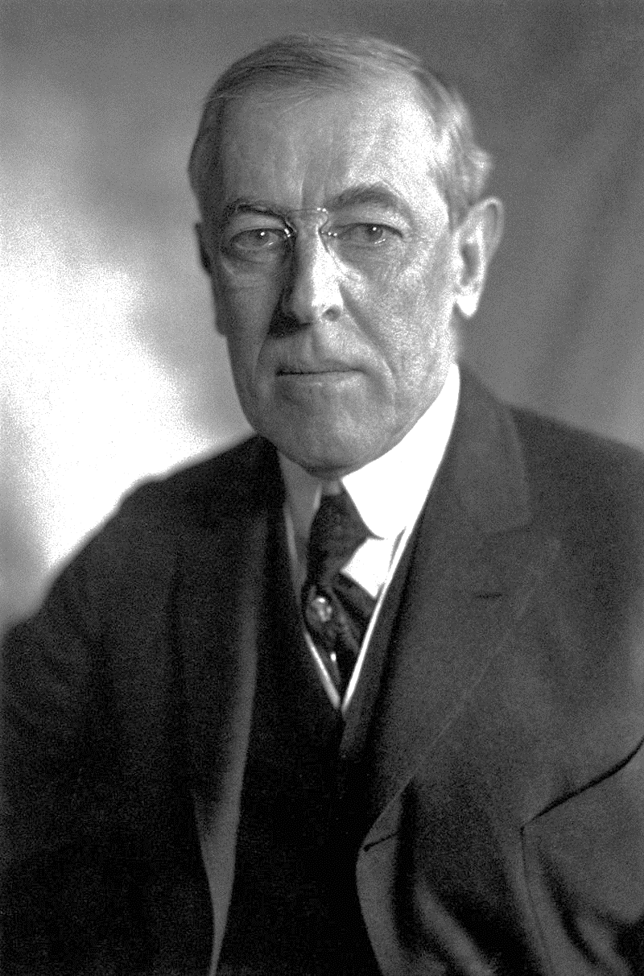
대외 요인
  민족 자결주의
  (The Right of a people to
  Self-Determination)
민족의 문제는 그 민족 스스로 결정해야 합니다.
미국의 윌슨 대통령
28th President of USA
Woodrow Wilson
Notes:
The first foreign reason was “The Right of a people to Self-Determination.”
<click> (글씨 나온 후 설명 자동재생) After World War I, President Wilson, the 28th President of the United States, suggested that “the issue of each nation should be decided by the nation itself.”

Slide 6
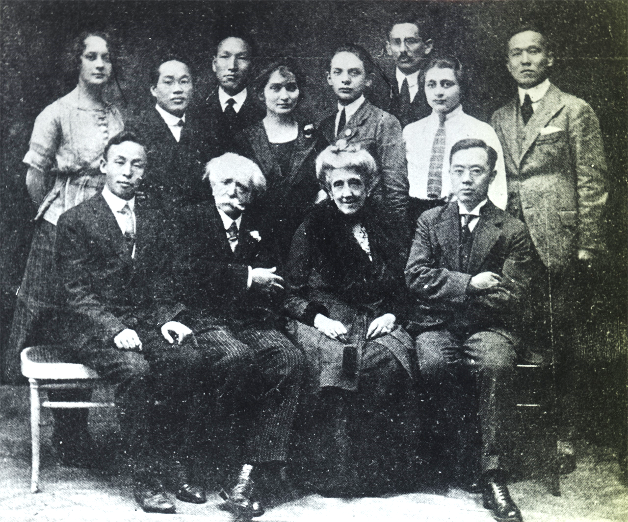
  파리 강화 회의
  (Paris Peace
  Conference, 1919)
  김규식을 파견하여
  전 세계에 일본
  식민지배의
  부당함을
  알리려고 함
1919년 파리강화회의에 독립을 청원하기 위해 참가한 독립운동가들
앞줄 오른쪽 – 김규식
Notes:
Independence activists who were active in China sent 김규식 to the “Paris Peace Conference” to inform the world about Japanese aggression.
<click> (글씨와 동그라미 나온 후 설명 자동재생) This is 김규식.

Slide 7
  해외 동포들의 독립 선언
    무오 독립 선언 – 1919년 2월 1일
      만주와 러시아 지역의 독립운동지도자 39명이 1차 세계대전 종전에 맞추어 독립을 요구한 선언서
    2·8 독립 선언 - 1919년 2월 8일
      일본 도쿄에서 당시 재일 유학생들의 주도로 이루어진 독립 선언
Notes:
Korean residents abroad started to declare the independence of Korea. On February 1, 1919, 39 independence activists from Manchuria and Russia made a proclamation calling for independence in time for the end of World War I.
And, on February 8, 1919, Korean students declared the independence of Korea in Tokyo, Japan.

Slide 8
3·1 운동의 경과
약 3개월 동안 지속
약 200만명 참여
고종 황제의 독살설로 많은 사람들의 호응을 얻음
일본군이 무력으로 진압
Notes:
The 3·1 운동 lasted for about 3 months, and about 2 million people participated. However, the Japanese troops suppressed it by force.

Slide 9
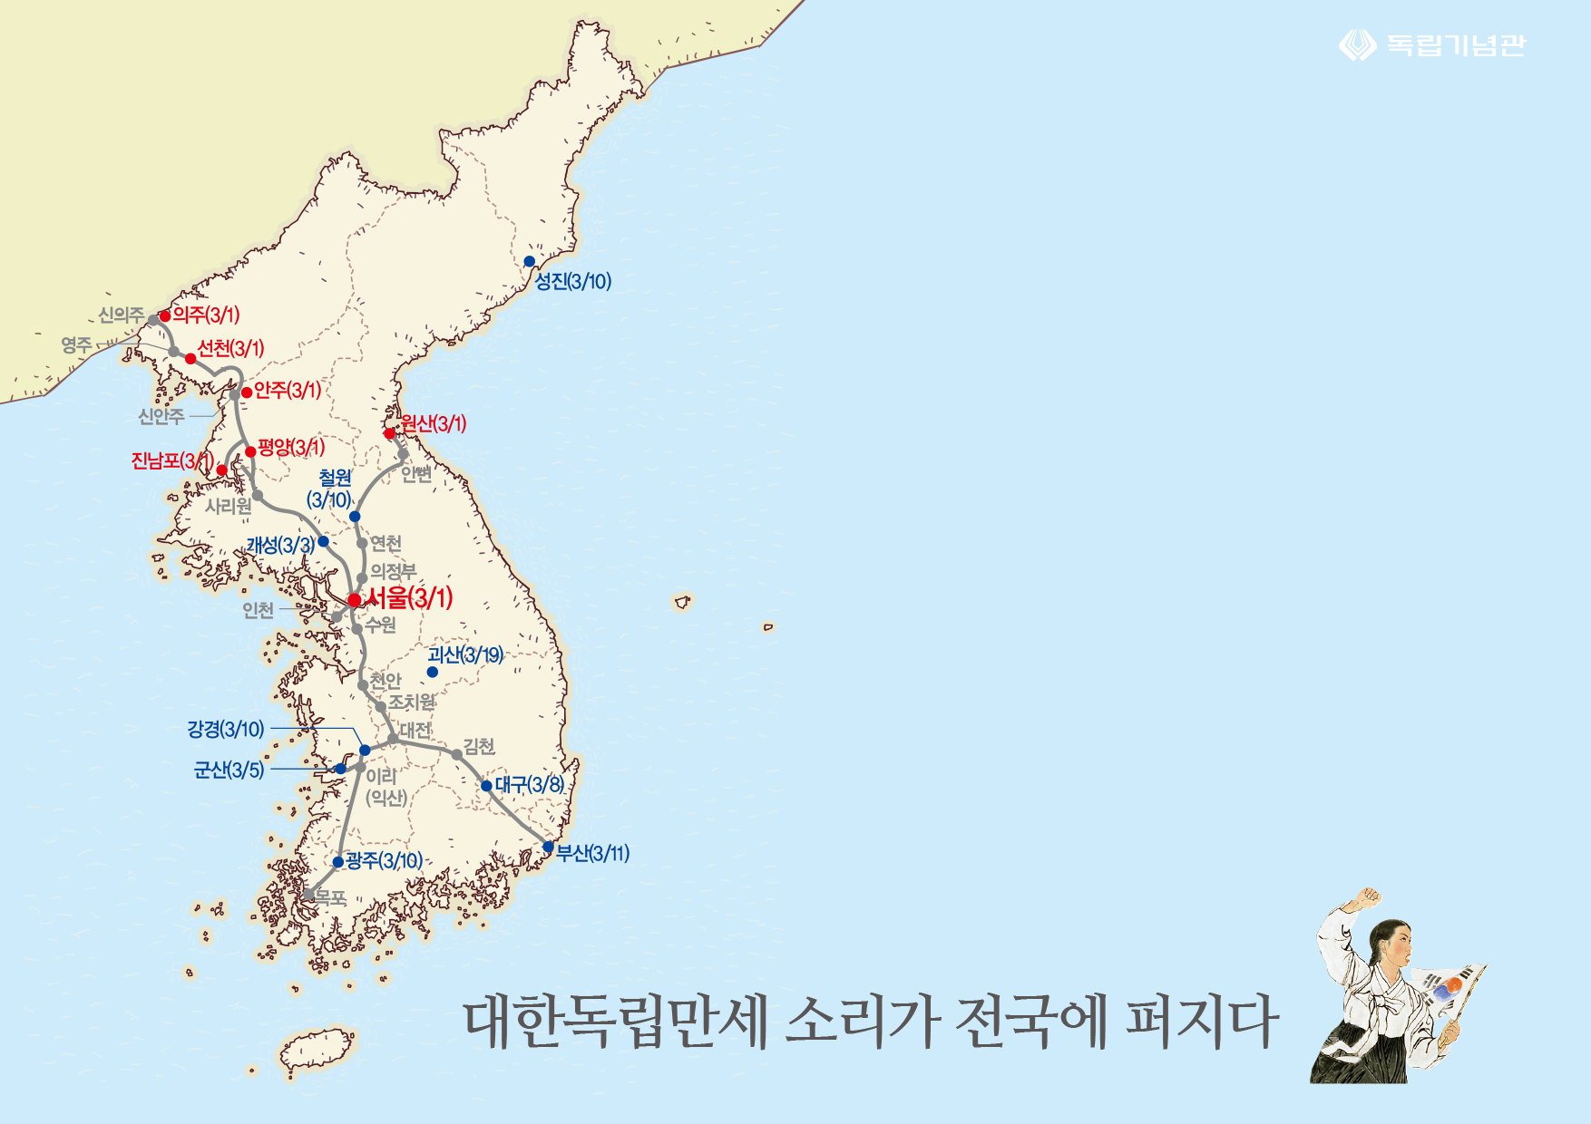
  3월 1일: 서울, 평양, 원산, 의주 등
  3월 3일: 개성
  3월 5일: 군산
  3월 8일: 대구
  3월 10일: 광주, 철원, 성진
  3월 11일: 부산
Notes:
Starting on March 1st in 서울, 평양, 원산, and 의주, the sound of ‘대한독립만세’ spread across the country.

Slide 10
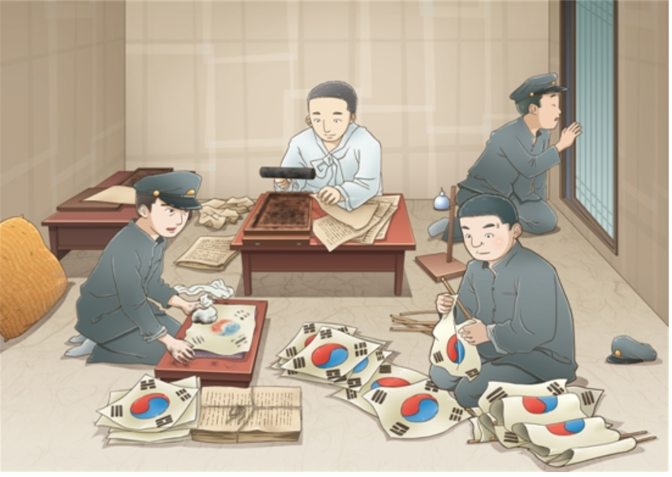
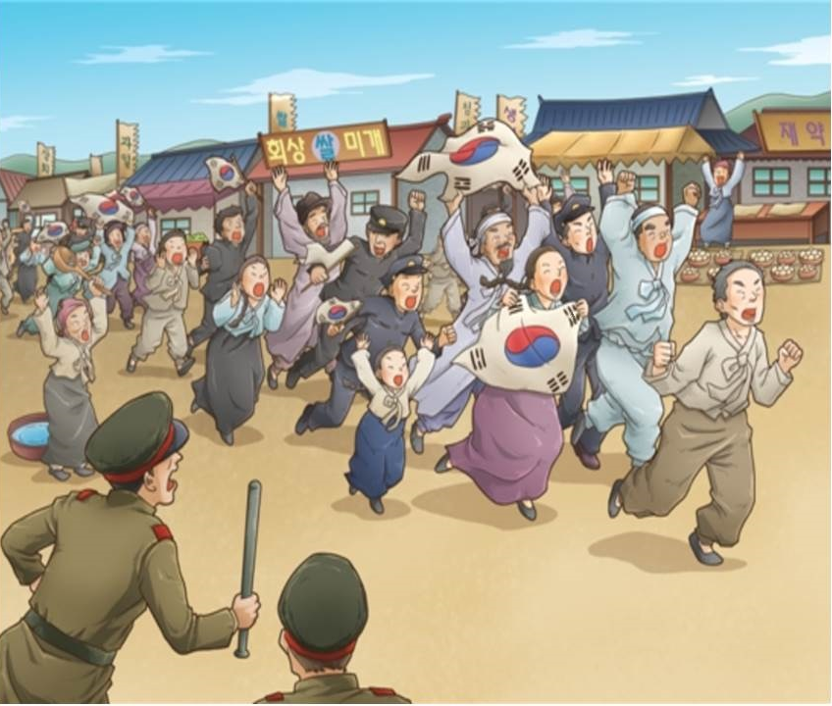
적극적인 시민들의 참여
Notes:
Look at these pictures. In hiding, they made 태극기 and shouted ‘대한독립만세’ even in the suppression of the Japanese army.

Slide 11
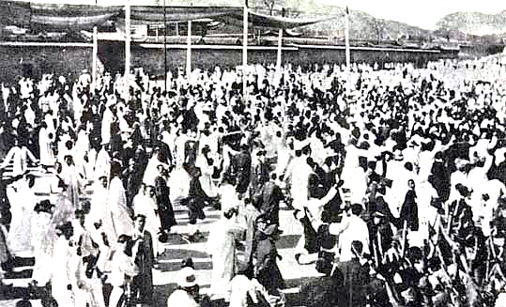
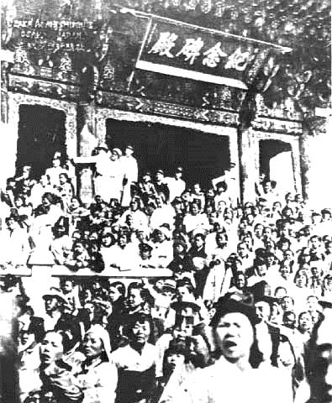
거리에서 만세를 외치는 사람들
Notes:
These are photos of the March 1st Movement.

Slide 12
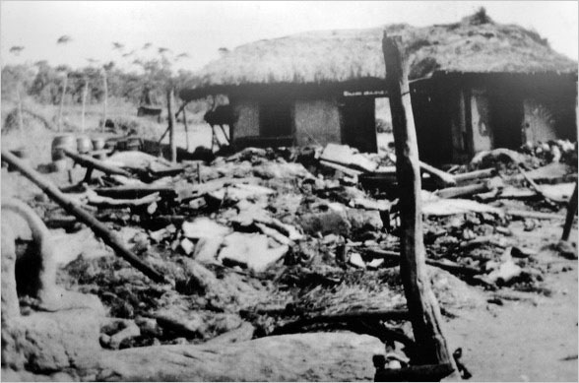
3·1 운동에 대한 일본의 보복
불에 타 버린 제암리 교회
20여 명의 사람들이 불에 타서 죽음
Notes:
The Japanese troops suppressed it by force.
<click> (글씨 나온 후 설명 자동재생) This is a picture of a burnt down church. About 20 villagers who participated in the March 1st Movement, were locked up inside and burnt to death by the Japanese army.

Slide 13
3·1 운동의 의의 및 영향
대한민국의 정통성: 대한민국 임시정부 수립 계기
항일운동/국민 주권 정부 수립 운동
대규모 민중 운동: 여러 사회 계층의 참여
(학생, 노동자, 농민층)
무장 독립운동의 필요성 확인
Notes:
Let's look at the significance and impact of the 3·1 운동. After the March 1st Movement, the provisional government of the Republic of Korea, 대한민국 임시정부 was established, and the anti-Japanese movement became stronger. All social classes participated in the independence movement and confirmed the importance of being armed for the movement.

Slide 14
일본의 통치 방식 변화: 무단통치 → 문화통치
아시아 및 중동 지역의 반식민지 민족운동 유발
  중국의 5·4 운동
  인도의 제 1차 ‘사타그라하’ 운동
Notes:
Under the influence of the March 1st Movement, Japan's way of governing was changed from military rule to cultural rule. It influenced anti-colonial national movements in Asia and the Middle East, such as the May Fourth Movement in China and the first “Satyagraha” movement in India.

Slide 15
해외 동포들의 독립운동
만주, 연해주 – 항일 무장투쟁, 군사학교
미국
  하와이 이민자들의 애국운동
  필라델피아 한인 자유 대회
  캘리포니아 다뉴바시 (Dinuba, CA) 3·1운동 1주년 기념 행진 (1920)
Notes:
Independence activists started the anti-Japanese armed fight in Manchuria and the Maritime Provinces. Also, an independence movement for Korea was started by Korean Americans in the US.

Slide 16
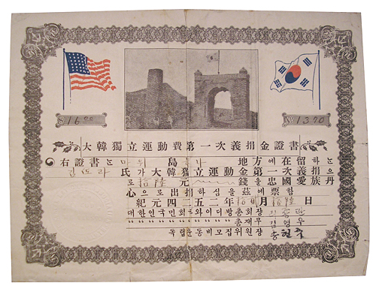
재미 교포의 독립운동 기부금 영수증
Notes:
Look at this picture.
<click> (글씨 나온 후 설명 자동재생) This is a receipt of donations for the Korean independence movement from Korean Americans.

Slide 17
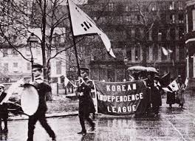
필라델피아 한인 자유 대회 (04/16/1919)
Notes:
This is a picture of the Philadelphia Korean Freedom Parade.

Slide 18
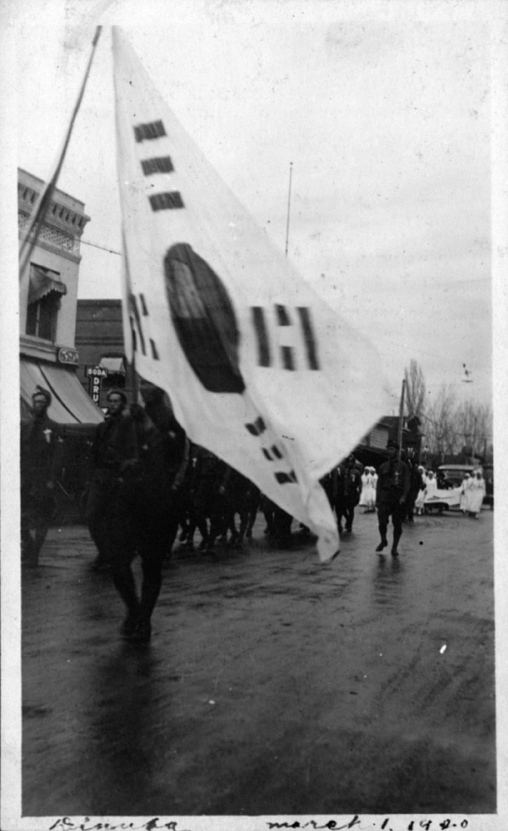
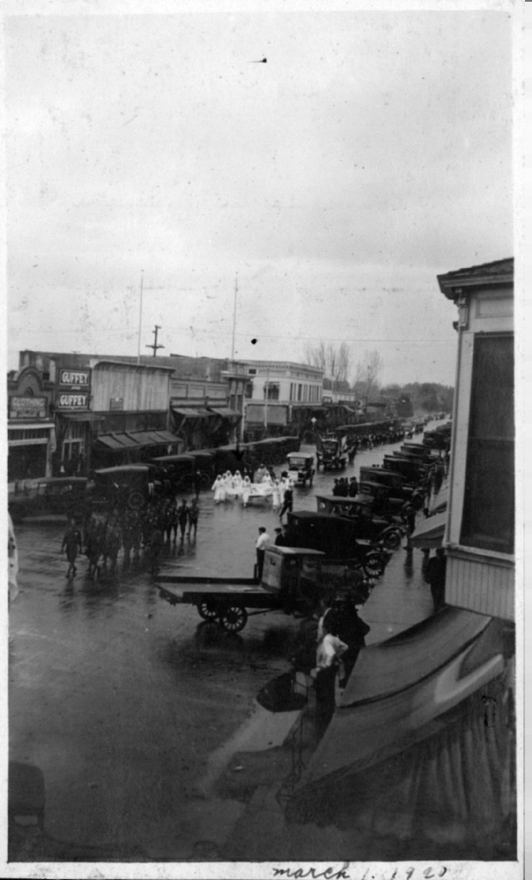
캘리포니아 다뉴바시(Dinuba, CA) 3·1운동 1주년 기념 행진 (1920)
Notes:
This is a photo of the 1st anniversary of the March 1st Movement in Dinuba City, California.

Slide 19
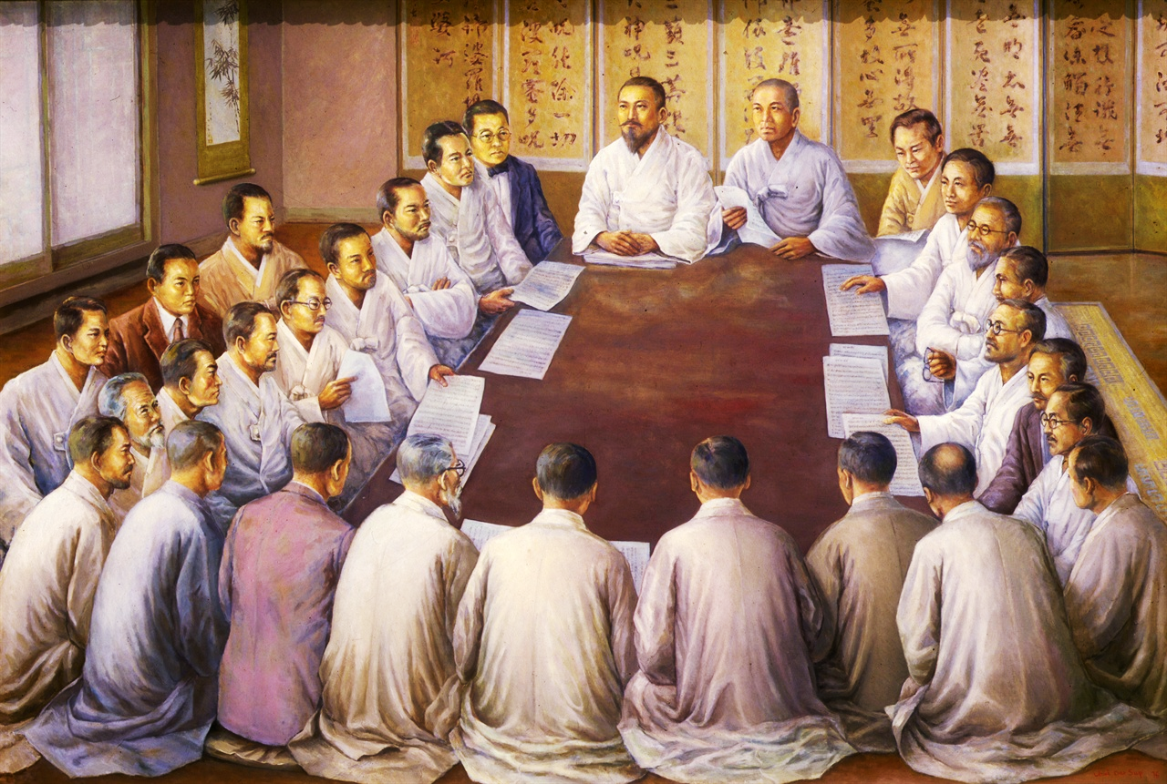
3·1 운동 관련 인물
민족 대표자 33인
각 종교계 대표자들
독립선언서에 서명을 하고 낭독함
Notes:
The photo shows 33 national representatives. The 33 people representing each religious group, signed and read the Proclamation of Korean Independence, 독립 선언서.

Slide 20
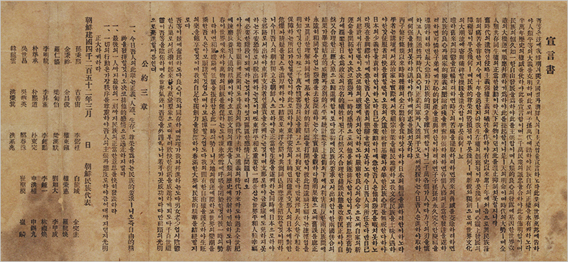
독립 선언서 (The Proclamation of Korean Independence)
독립 선언서 (영어) → Click
Notes:
This is a picture of the Proclamation of Korean Independence, 독립 선언서.

Slide 21
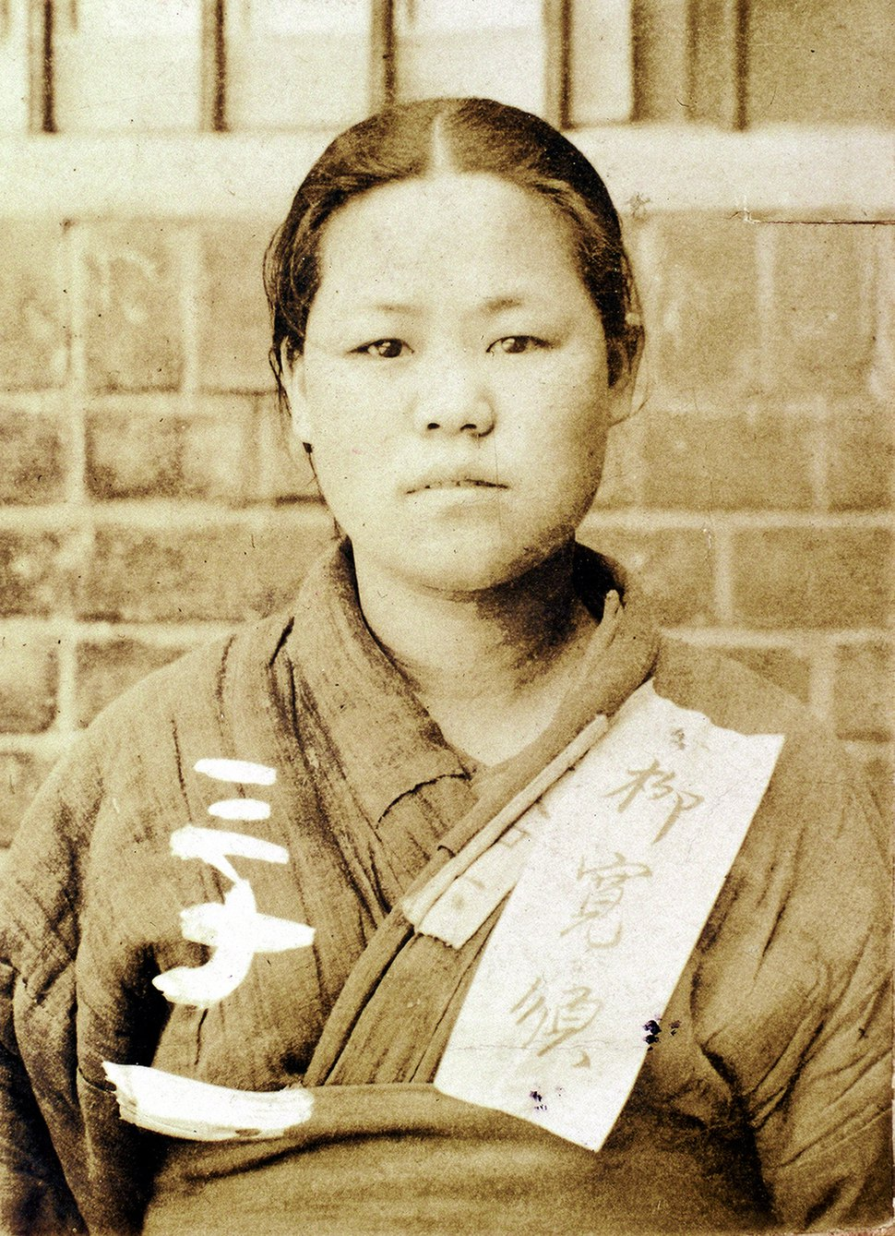
유관순 열사
(1902-1920)
일제강점기 독립운동가
이화학당 학생
3·1운동으로 휴교령이 떨어지자 고향 천안으로 내려와 만세운동을 주도함
Notes:
This is 유관순. She was a student at 이화학당 in Seoul. When the school was closed due to the March 1st Independence Movement, she went down to her hometown 천안 and led an independence movement.
Captured by the Japanese army, she was unable to overcome the harsh torture and died in prison.

Slide 22
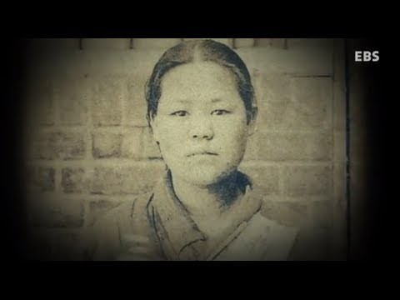
Notes:
This is a picture of 유관순.

Slide 23
자료 출처
필라델피아 한인 자유 대회 (국가기록원): http://theme.archives.go.kr/viewer/common/archWebViewer.do?archiveEventId=0049292708&themeFlag=Y&singleData=Y
사진으로 보는 1920년 미국 캘리포니아 다뉴바시(Dinuba, CA)의 3·1절 1주년 기념식: http://samil100.org/webzine/?p=1361
독립기념관 (박물관 삽화) 삼일운동 만세시위: http://blog.naver.com/PostView.nhn?blogId=cezzie&logNo=51426440&categoryNo=0&parentCategoryNo=13
Knowledge of the channel e, 소녀들: https://www.youtube.com/watch?v=eSW0Mp8Uif8
3·1 운동 자유와 독립을 향한 외침, 독립기념관 (2018)
독립선언서 영문판, 반크: http://kkum.prkorea.com/proclamation/

